Slide 1
MCP Server for ABAP Code Analysis & Description

Slide 2



Challenge
Notes:
Stellt euch vor, ihr habt einen ABAP-Report oder Z_Entwicklung. Er ist komplex, hunderte Zeilen Code, keine Dokumentation.

Slide 3
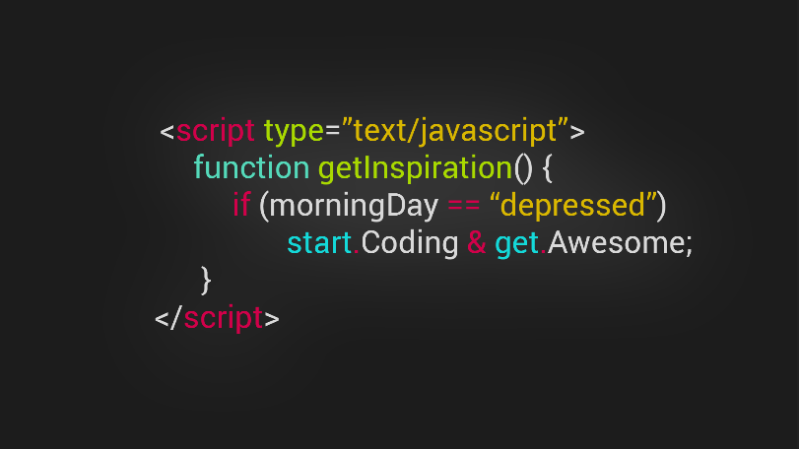
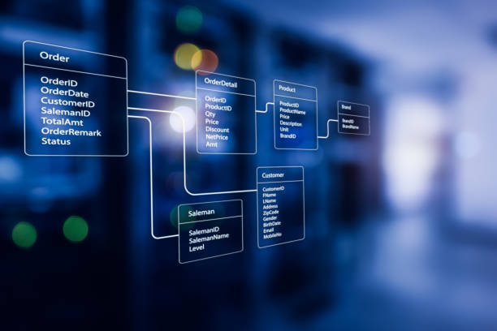

Pain Points
What does the code do?
Which tables does the code use?
What dependencies?

Slide 4
Solution
Notes:
Stellt euch vor, ihr habt einen ABAP-Report oder Z_Entwicklung. Er ist komplex, hunderte Zeilen Code, keine Dokumentation.

Slide 5


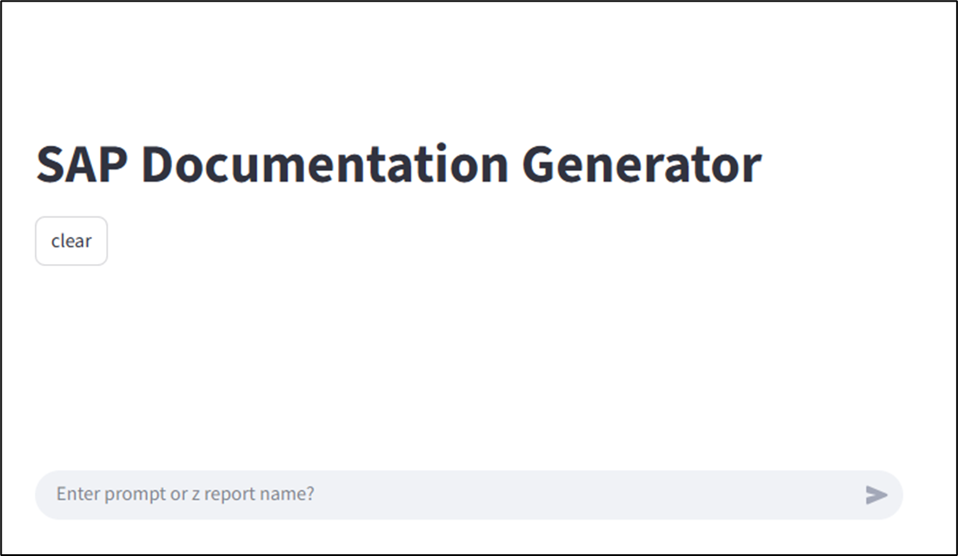

System Landscape
SAP-System (source)
MCP Server (intermediate layer)
AI Engine

Slide 6



Functions
Code Research
Recognizes logic, tables, loops
Creates technical documentation
Chat with your Code

Slide 7
Demo
Notes:
Stellt euch vor, ihr habt einen ABAP-Report oder Z_Entwicklung. Er ist komplex, hunderte Zeilen Code, keine Dokumentation.

Slide 8
USP/ Value
Notes:
Stellt euch vor, ihr habt einen ABAP-Report oder Z_Entwicklung. Er ist komplex, hunderte Zeilen Code, keine Dokumentation.

Slide 9
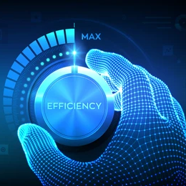


USP/ Value
Efficiency
Knowledge transfer
Quality & Compliance
Notes:
Effizienz: Weniger Zeit für Code-Analyse → mehr Zeit für Innovation.
Wissenstransfer: Dokumentation für neue Entwickler & Berater.
Qualität & Compliance: Risikoanalyse für Custom Code.
Automatisierung: Basis für Prozess-Simulation & KI-gestützte Optimierung.

Slide 10
Thank You

